Slide 1

ΟΙΚΟΘΕΝ
Πρότυπο πρόγραμμα κατ’ οίκον χορήγησης Νεοπλασματικών θεραπειών Ογκολογικών Ασθενών
ΓΑΟΝΑ Άγιος Σάββας
Νοέμβριος 2021

Slide 2
Μια γρήγορη περιήγηση στο πώς φτάσαμε στο προτεινόμενο Λειτουργικό Μοντέλο
Εισαγωγή
Σχεδιασμός νέας υπηρεσίας
Προτεινόμενο Λειτουργικό Μοντέλο
Εκτίμηση Κόστους
Προτεινόμενο Νομοθετικό Πλαίσιο
Ολοκλήρωση
Φάσης 2
Προτάσεις Ρόλων &
Ανθρωπίνου Δυναμικού
Προτάσεις Πληροφοριακών Συστημάτων & Τεχνολογίας
9
Νοέμβριος
2021
Υφιστάμενη κατάσταση και προβλήματα που προκύπτουν
6
8
10
Εκτίμηση Απαιτήσεων CapEx/OpEx
7
Καλές πρακτικές
3
Προτάσεις Διαδικασιών, Δεικτών Αποδοτικότητας
Ολοκλήρωση
Φάσης 1
1
2
5
4
Προτάσεις Διακυβέρνησης
Ποια η αποστολή μας;
Πώς θα την πετύχουμε;
Πρόταση Αξίας & Οφέλη
Η διαδικασία σχεδίασης της προτεινόμενης υπηρεσίας
2

Slide 3
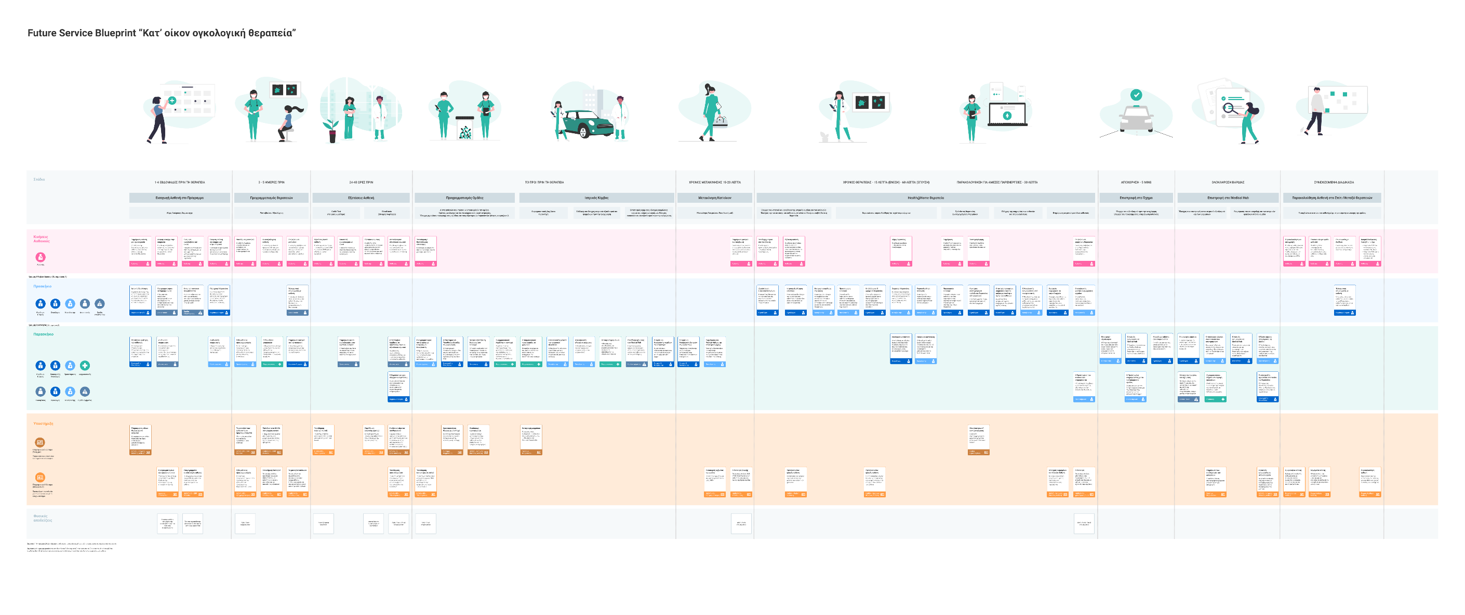
Καταγράψαμε το ταξίδι του ασθενούς και σχεδιάσαμε βάσει αυτού την μελλοντική υπηρεσία
Παρακάτω απεικονίζεται το ταξίδι του ασθενή στην πλήρη λειτουργία της υπηρεσίας κατ’ οίκον Θεραπείας Ογκολογικών Ασθενών – ΓΑΟΝΑ Άγιος Σάββας ΟΙΚΟΘΕΝ. Αυτό το ταξίδι ξεκινά όταν ο ασθενής εντάσσεται στην υπηρεσία και εξελίσσεται καθώς υποστηρίζεται από την ιατρονοσηλευτική ομάδα στις κατ' οίκον επισκέψεις της.
Η αποτύπωση σε υψηλή ανάλυση της μελλοντικής υπηρεσίας είναι διαθέσιμη σε PDF

Slide 4






Σχεδιάσαμε την νέα υπηρεσία βάσει συγκεκριμένων παραδοχών
7 άτομα συνολικό προσωπικό
9 άτομα συνολικό προσωπικό
20 θεραπείες την εβδομάδα
80 θεραπείες την εβδομάδα
ΟΙΚΟΘΕΝ 1.0
ΟΙΚΟΘΕΝ 2.0
Λειτουργία 2 φορές την εβδομάδα
Λειτουργία 5 φορές την εβδομάδα
Παρατηρήσεις για αιρθμός ασθενών:
Οίκοθεν 1.0: 80 ασθενείς το χρόνο
Οίκοθεν 2.0: 640 ασθενείς (320 ασθενείς το χρόνο Χ 2 έτη)
Θεωρούμε ότι η μέση διάρκεια παραμονής ασθενών στο πρόγραμμα είναι ~ 6 μήνες
Notes:
3 Doctor Roles
Επιστημονικά
Υπεύθυνος Ιατρός
Responsible HomeCare Oncologist
Θεράπων Ιατρός
Head/Lead Oncologist
Αναπληρωτικός Ιατρός
Visiting Doctor

Slide 5
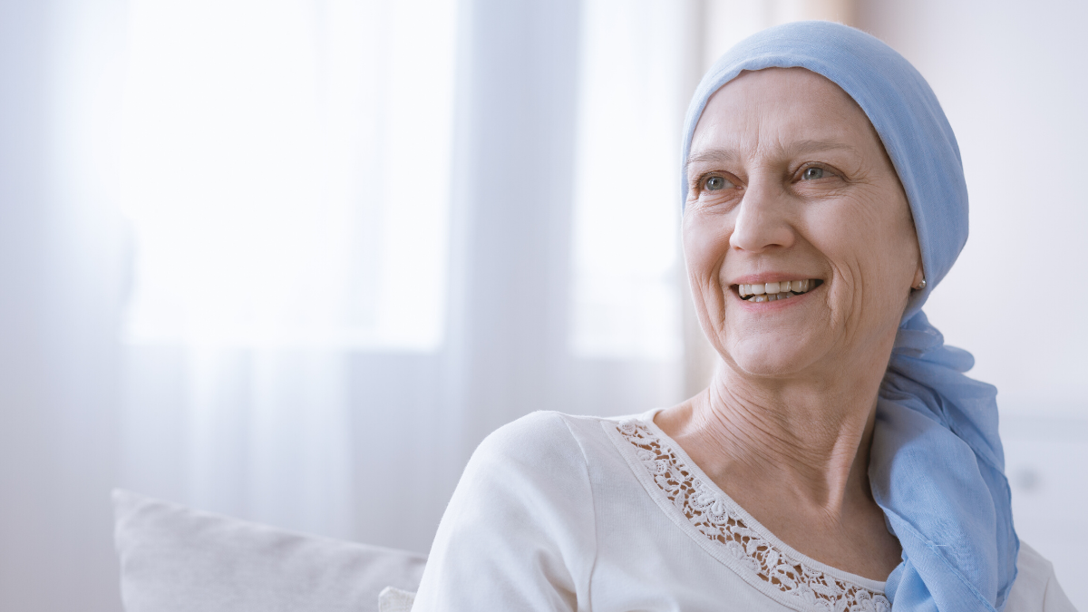
    1
Εισαγωγή

Slide 6
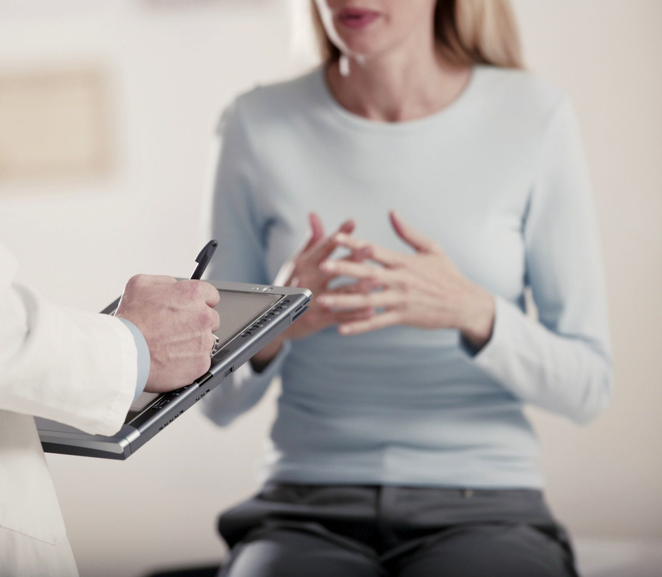
Υφιστάμενη κατάσταση και προβλήματα που προκύπτουν
1.Εισαγωγή
Υφιστάμενη Κατάσταση
Απουσία μιας Υπηρεσίας Παροχής Θεραπειών σε ασθενείς στο σπίτι, που θα μπορέσει να βελτιώσει την ποιότητα ζωής των ασθενών και θα έχει σχεδιαστεί πάνω στις ανάγκες τους.
Η ανάπτυξη ενός τέτοιου καινοτόμου μοντέλου περίθαλψης είναι εφικτό και θα επέτρεπε τη χορήγηση λιγότερο σύνθετων θεραπειών για τον καρκίνο στο σπίτι εκτός του υφιστάμενου νοσοκομειακού περιβάλλοντος.
Προβλήματα που προκύπτουν
Η απουσία μιας τέτοιας υπηρεσίας έχει αντίκτυπο ο ασθενής να μεταβαίνει ανά τακτά χρονικά διαστήματα στο Νοσοκομείο όπου μπορεί να προκύψουν και να δημιουργηθούν τα παρακάτω προβλήματα:
Χρονικές Καθυστερήσεις και αυξημένη διάρκεια παραμονής στο Νοσοκομείο
Κόστος Μετακίνησης
Νοσοκομειακά νοσήματα
Χαμηλή ψυχολογική κατάσταση
Ανάγκη για αυξημένη φροντίδα και υποστήριξη

Slide 7
Ποια η αποστολή μας;
1.Εισαγωγή
Η αποστολή μας είναι να παρέχουμε υψηλής ποιότητας υπηρεσίες ογκολογικής θεραπείας στο σπίτι μέσα από τα προτεινόμενα 3 στάδια
ΟΙΚΟΘΕΝ 3.0
Υπηρεσία σε εθνικό επίπεδο
ΟΙΚΟΘΕΝ 2.0
Αναβαθμισμένη Υπηρεσία
ΟΙΚΟΘΕΝ 1.0
Έναρξη Υπηρεσίας
ΚΗΝ Νίκος Κούρκουλος
Υπάρχουσα Υπηρεσία
Υφιστάμενη Κατάσταση
Η υπάρχουσα υπηρεσία δεν περιλαμβάνει την παροχή φροντίδας για ογκολογικούς ασθενείς στο σπίτι.
Μελλοντική Κατάσταση 1.0
Η νέα υπηρεσία είναι πρότυπη και απαιτεί κατάλληλη θεσμοθέτηση (νομικό πλαίσιο).
Μελλοντική Κατάσταση 2.0
Αποτελεί την πλήρη φιλοδοξία της υπηρεσίας, απαιτεί περισσότερους ανθρώπους, πόρους και χρήση ψηφιακής τεχνολογίας.
Μελλοντική Κατάσταση 3.0
Αποτελεί την πλήρως ανεξάρτητη μορφή της υπηρεσίας που θα μπορεί να επεκταθεί.

Slide 8
Πώς θα το πετύχουμε;
1.Εισαγωγή
Υπηρεσία 1.0
12 μήνες
2 ομάδες (8ώρες/ ημέρα)
2 ημέρες/εβδομάδα
Θεραπείες σε 20 μοναδικούς ασθενείς/ εβδομάδα
30% ψηφιοποιημένη υπηρεσία*
Ηλεκτρονικός φάκελος ασθενούς
Υπηρεσία 2.0
12-24 μήνες
3 ομάδες (8ώρες/ημέρα)
5 ημέρες την εβδομάδα
Θεραπείες σε 80 μοναδικούς ασθενείς/την εβδομάδα
Πλήρως ψηφιοποιημένη υπηρεσία
Ηλεκτρονικός φάκελος ασθενούς
Εφαρμογή Health@Home (MVP)
Υπηρεσία 3.0
24 μήνες +
10 ομάδες (8ώρες / ημέρα)
5 ημέρες την εβδομάδα
Θεραπείες σε 230 μοναδικούς ασθενείς/την εβδομάδα
Πλήρως ψηφιοποιημένη υπηρεσία
Ηλεκτρονικός φάκελος ασθενούς
Health@Home App
Αξεσουάρ Wearables (MVP)
* Υπό διαμόρφωση

Slide 9
Πρόταση Αξίας Ι Οφέλη από το ΟΙΚΟΘΕΝ
1.Εισαγωγή
Οι παρακάτω προτάσεις είναι ενδεικτικές της αξίας που προτείνεται στον Ασθενή, το Νοσοκομείο και το Υπουργείο
Οφέλη για τον Ασθενή
To προνόμιο της:
ποιοτικής θεραπείας σε οικείο και φιλικό περιβάλλον
μείωσης χρονοβόρων και επαχθών συχνά μετακινήσεων
μείωσης κινδύνου νοσοκομειακών λοιμώξεων
βελτίωσης της ποιότητας της περίθαλψης αλλά και εν γένει της ζωής του ασθενούς
σεβασμού της αξιοπρέπειας του ατόμου
..θα είναι πλέον διαθέσιμο σε όλους τους ασθενείς
Η οικογένεια του ασθενή μπορεί να είναι κοντά του
Μείωση εξόδων μετακίνησης ασθενή και συνοδών
Εναρμόνιση των παρεχόμενων νοσηλευτικών υπηρεσιών με τις βέλτιστες διεθνείς πρακτικές
Οφέλη για το Νοσοκομείο
Αύξηση του αριθμού των περιστατικών που θα διαχειρίζεται καθημερινά το ΚΗΝ Νίκος Κούρκουλος
Προοδευτική μείωση κόστους
Αποσυμφόρηση υφιστάμενων δομών
Αύξηση ποιότητας παρεχόμενων υπηρεσιών
Κάλυψη μεγαλύτερου αριθμού ασθενών, καθώς μπορεί να παράσχει τη θεραπεία ακόμα και σε δωμάτιο ξενοδοχείου απευθυνόμενο σε ασθενείς – επισκέπτες (Τουρισμός Υγείας)
Μεγαλύτερη προσέλκυση δωρεών – ιδιωτικών κεφαλαίων (από κοινωφελή ιδρύματα, ιδιωτικά κεφάλαια κτλ.) με στόχο την «Ποιοτική Δημόσια Υγεία»
Ανταγωνιστικότητα και Αειφορία: Ικανοποίηση ασθενών και προσωπικού. Βέλτιστη χρήση των διαθέσιμων πόρων
Οφέλη για το Σύστημα Υγείας
Επίτευξη της κύριας στρατηγικής επιλογής του Υπουργείου Υγείας για «Ποιοτική Δημόσια Υγεία»
Ολιστική προσέγγιση και αντιμετώπιση του καρκίνου εναρμονισμένη με τη πολιτική υγείας στην Ευρώπη
Δημιουργία νέων καινοτόμων διαδρομών της θεραπευτικής αντιμετώπισης του Ογκολογικού ασθενούς με πολλαπλά οφέλη
Αύξηση της εμπιστοσύνης στο ΕΣΥ
Μείωση γενικότερου κόστους φροντίδας (π.χ. με την αποφυγή λοιμώξεων)
Προοδευτική απελευθέρωση κλινών
Προοδευτικά, δημιουργία νέων θέσεων εργασίας στο ΕΣΥ
Δημιουργία μελλοντικής προοπτικής για "Τουρισμό Υγείας"

Slide 10

    2
Σχεδιασμός ΟΙΚΟΘΕΝ

Slide 11
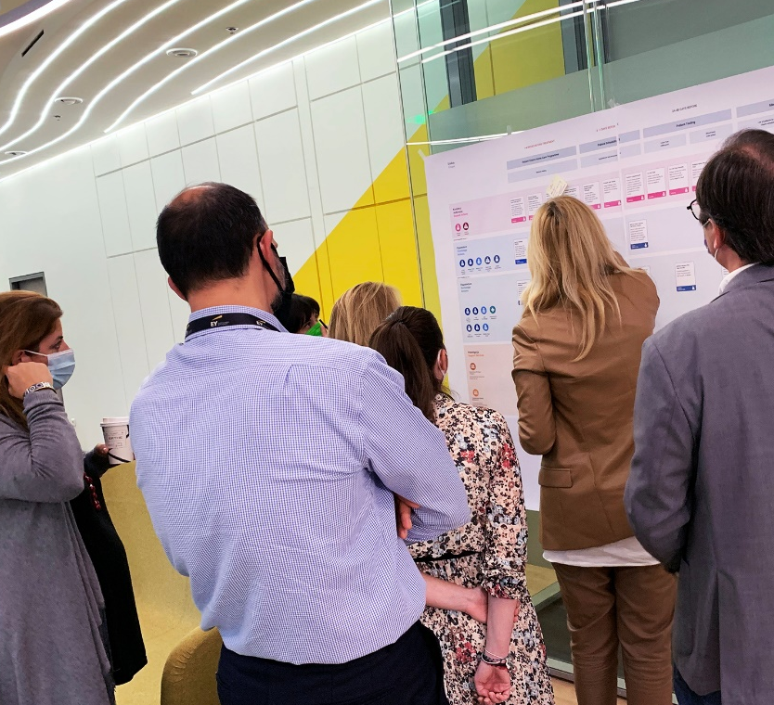
Η διαδικασία σχεδίασης της προτεινόμενης υπηρεσίας
2.Σχεδιασμός Υπηρεσίας
Η προτεινόμενη νέα υπηρεσία σχεδιάστηκε σε διάστημα 3 μηνών, κατά το οποίο διερευνήσαμε τα κρίσιμα σημεία της εμπειρίας των ανθρώπων που συνδέονται με την τρέχουσα υπηρεσία, τα ζητήματα και τις ευκαιρίες που διαφαίνονται, για τη δημιουργία της καλύτερης δυνατής λύσης.
Η διαδικασία μας:
Έρευνα πεδίου – όπου επισκεφθήκαμε το KHN Νίκος Κούρκουλος και μιλήσαμε με το προσωπικό στον χώρο εργασίας τους
Συνεντεύξεις – μιλήσαμε με το ιατρονοσηλευτικό προσωπικό, με το νομικό, ποιότητας και τεχνολογικό τμήμα
Συνομιλία με ασθενείς – εμπιστοσύνη στο προσωπικό και ανάγκη να περιορίσουν τις μετακινήσεις στην κλινική λόγω σωματικής και οικονομικής αδυναμίας
Αποτύπωση υφιστάμενου ταξιδιού ασθενούς (Current State Journey Mapping) – καταγράψαμε τη διαδικασία και τα σημεία εκείνα που θα πρέπει να διατηρηθούν στην μελλοντική υπηρεσία (πχ. Ταυτοποίηση)
Διεθνείς καλές πρακτικές – μάθαμε από άλλους οργανισμούς τις διαστάσεις επιτυχίας της κατ’ οίκον ογκολογικής θεραπείας.
Αποτύπωση μελλοντικού ταξιδιού ασθενούς (Future Journey Mapping) – με όσα μάθαμε συν-σχεδιάσαμε την πρόταση για το αύριο της ΟΙΚΟΘΕΝ στην Ελλάδα.
Site Visits
Future State Journey Mapping

Slide 12

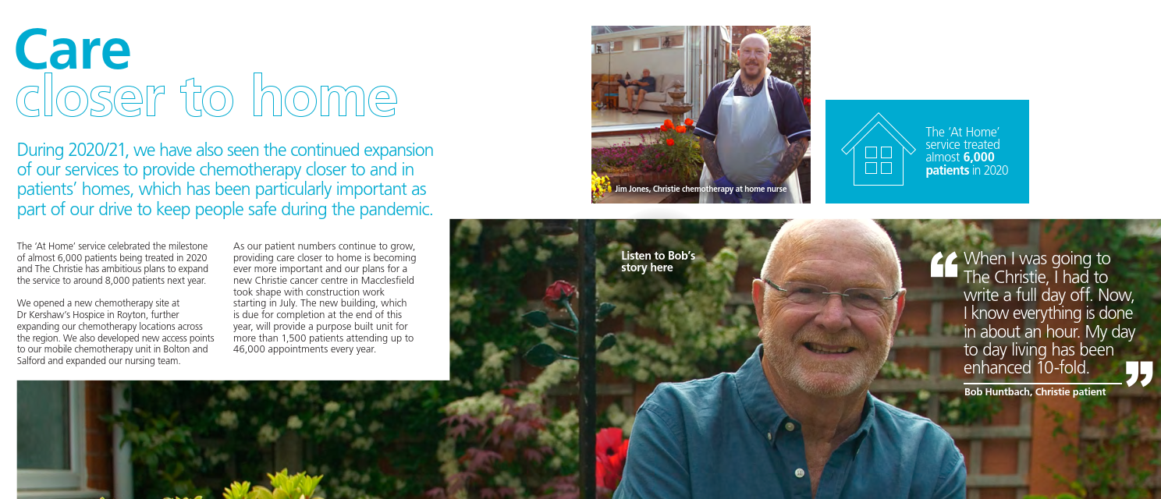

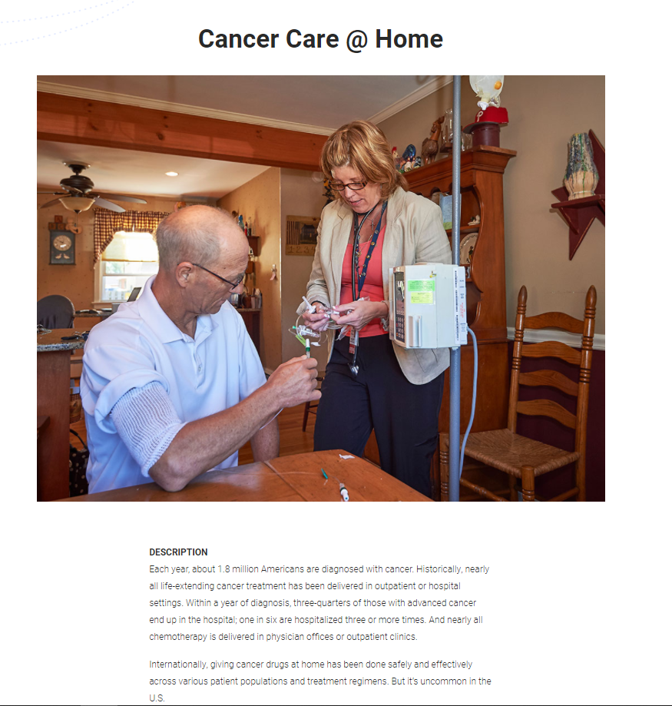
Διεθνείς Καλές Πρακτικές στην Κατ’ οίκον Θεραπεία Ογκολογικών Ασθενών
2.Σχεδιασμός Υπηρεσίας

Slide 13


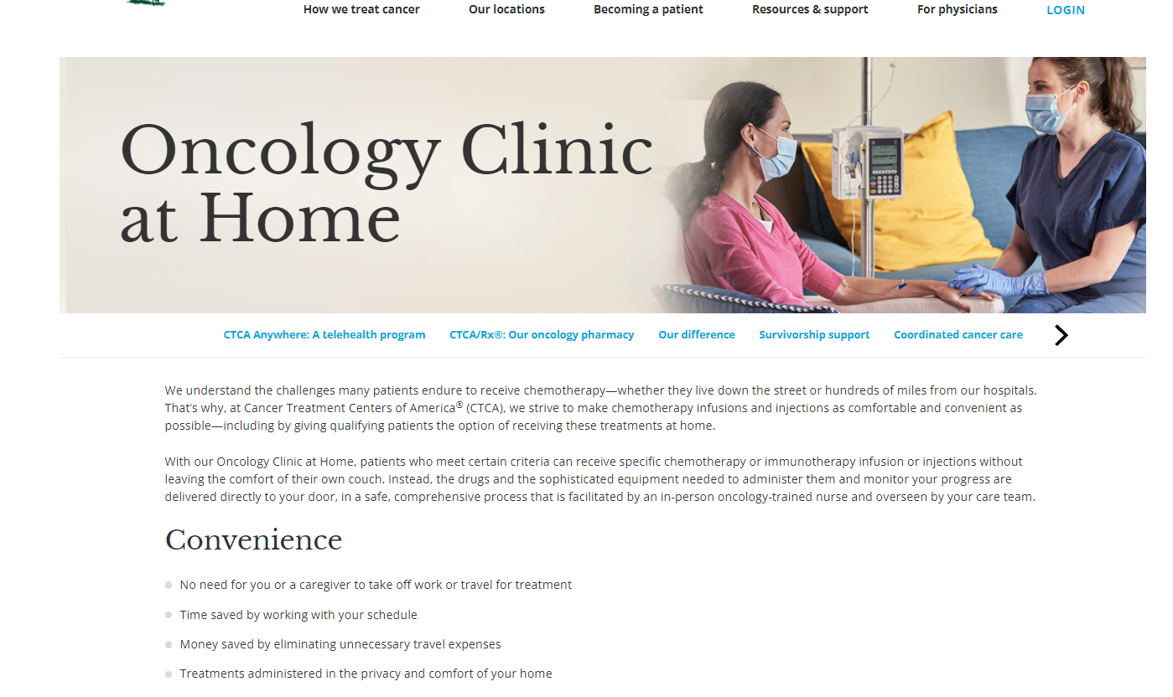
Διεθνείς Καλές Πρακτικές στην Κατ’ οίκον Θεραπεία Ογκολογικών Ασθενών
2.Σχεδιασμός Υπηρεσίας
Peter MacCallum Cancer Centre (Peter Mac) is a Victorian public health service and a world-leading comprehensive cancer centre seeking to excel across all spheres of clinical care, research and education.
We have the largest cancer research enterprise in Australia and provide treatment to about 40,000 people with cancer each year.
We will promote care in the community, close to home, that leverages our digital infrastructure and better utilises the entire cancer workforce. We will communicate proactively and effectively with primary care and community providers.
We will continue to lead state-wide healthcare reform around the delivery of care closer (or even in) the patient’s home.

Slide 14

    3
Προτεινόμενο Λειτουργικό Μοντέλο ΟΙΚΟΘΕΝ

Slide 15
Πώς θα μπορούσε το νέο λειτουργικό μοντέλο να υποστηρίξει τη νέα υπηρεσία;
3. Προτεινόμενο Λειτουργικό Μοντέλο
 | ΚΗΝ Νίκος Κούρκουλος |  | ΓΑΟΝΑ Άγιος Σάββας
 | Χορήγηση θεραπείας ΚΗΝ Νίκος Κούρκουλος & στο σπίτι |  | Φαρμακείο | Τεχνική Υπηρεσία | Τμήμα Πληροφορικής | Τμήμα Οικονομικού/ Διοικητικού | Τμήμα Ποιότητας | Τμήμα Εκπαίδευσης
Διαδικασίες και επιμέρους βήματα | Χορήγηση θεραπείας στο σπίτι | Προγραμματισμός θεραπείας στο σπίτι | Προετοιμασία φαρμάκου για μεταφορά στο σπίτι | Παροχή εξοπλισμού (Ψυγεία, Αυτοκίνητα) | Ανάπτυξη/Παραμετροποίηση εφαρμογών | Διαχείριση συστημάτων | Ανάλυση αποτελεσμάτων διαχείρισης υπηρεσίας στο σπίτι | Δημιουργία αναγκών επιμορφωτικού υλικού
 | Εγγραφή θεραπείας στην υπηρεσία - Αποσαφήνιση κριτηρίων | Υποστήριξη ασθενών | Παραλαβή | Προετοιμασία για χρήση στο σπίτι | Διαχείριση Εξοπλισμού |  | Διαμόρφωση εντύπων | Διαμόρφωση απαιτήσεων
 | Αξιολόγηση ασφάλειας σπιτιού | Διαχείριση αναφορών | Μεταφορά στο ψυγείο | Αποκομιδή απορριμμάτων από θεραπεία στο σπίτι |  |  | Συλλογή εντύπων
 | Διαχείριση ασθενούς | Διαχείριση παραπόνων
 | Θεραπεία ασθενών στο σπίτι
Εξοπλισμός |  |  |  | Αυτοκίνητα Ψυγεία, Απινιδωτές κτλ
Συστήματα | ΗΔΙΚΑ (ERP & EHR), Χρονο/σμός
Παρατηρήσεις/ Ερωτήσεις;
Ποιες υπηρεσίες θα απαιτήσει η νέα υπηρεσία στο μέλλον;
Πώς θα είναι η οργανωτική δομή, συμπεριλαμβανομένων νέων προσλήψεων , παροχών εξωτερικής ανάθεσης και αναδόχων;
Τι τροποποίηση θα χρειαστεί για συστήματα και διαδικασίες;
Ποια νέα συστήματα θα χρειαστεί να κατασκευαστούν ως αποτέλεσμα του διαχωρισμού;
Ποιες πρόσθετες πολιτικές/διαδικασίες θα απαιτηθούν για τη νέα υπηρεσία;
Επέκταση στο σπίτι
Ανεξάρτητο
Παραμένει ως έχει με
οργανωτικές προθήκες

Slide 16





Εξοπλισμός ανά Φάση Υπηρεσίας
3.4 Εξοπλισμός
Μεταφορά
Θεραπεία
Νοσηλευτική Τσάντα & Emergency Kit
Συλλογή και Διάθεση
Αποβλήτων
Τεχνολογία
Για την μεταφορά τόσο των Ομάδων όσο και των Φαρμάκων προτείνεται η χρήση ενός εργοστασιακού αυτοκίνητου ψυγείου τύπου van στις διαστάσεις επιβατικού αυτοκίνητού το οποίο θα διαθέτει εργοστασιακό ψυγείο για μεταφορά, δεν θα διαθέτει κάποιο έντονο λογότυπο (για λόγους ασφαλείας), θα διαθέτει ίσως κάποια πλέγματα εναπόθεσης, θα διαθέτει σκούρα τζάμια αλλά και ενσωματωμένο ηλεκτρικό θερμόμετρο έτσι ώστε να διασφαλίζεται η συντήρηση των θεραπειών και να παρακολουθείται η εσωτερική θερμοκρασία του οχήματος.
Σε κάθε θεραπεία θα πρέπει να αντιστοιχεί ένα μικρό φορητό ψυγείο με ενσωματωμένο θερμόμετρο (π.χ 5 Θεραπείες ανά ημέρα άρα 5 ψυγεία) το οποίο θα μπορεί να συντηρεί για αρκετές ώρες το φάρμακο στην απαιτούμενη από αυτό θερμοκρασία (2°C – 8°C)
Σε περιπτώσεις που η θεραπεία είναι έγχυση ενδείκνυται και η χρήση ενός τροχήλατου στατώ ορού το οποίο είναι κατάλληλο για κατ' οίκον νοσηλεία.
Κάθε νοσηλευτής θα πρέπει κατά την επίσκεψη του στον ασθενή να διαθέτει μαζί του την τσάντα του νοσηλευτή η οποία θα πρέπει να διαθέτει βασικό υγειονομικό υλικό, ένα emergency kit (με φάρμακα και έκτακτες και μη περιπτώσεις) και έναν φορητό αυτόματο απινιδωτή.
Βασικό Υγειονομικό Υλικό που θα περιλαμβάνει:
  Σύριγγες
  Φλεβοκαθετήρας
  Επίδεσμος
  Στηθοσκόπιο
  Οινόπνευμα
  Πιεσόμετρο
  Ακουστικά
  Οξύμετρο
  Σακχαρόμετρο
  Θερμόμετρο
Τσάντες Διάθεσης Αποβλήτων: Οι θεραπείες αποτελούν τοξικά απόβλητα και θα πρέπει να αποβάλλονται αμέσως μιας διαδικασίας διαχείρισης επικίνδυνων αποβλήτων.
Οι νοσηλευτές μετά το τέλος της χορήγηση θα πρέπει να συλλέγουν το εναπομείναν υλικό σε τσάντες αποβλήτων βιολογικού κινδύνου και στο τέλος της ημέρας να μεταφέρουν τις τσάντες αυτές στο νοσοκομείο σύμφωνα με το πρωτόκολλο που επιβάλει το τμήμα Λοιμώξεων του Νοσοκομείου.
Tablet: Προτείνεται η παροχή και η χρήση ενός tablet - ανά ομάδα - το οποίο θα μπορεί να διασυνδέεται με το κεντρικό πληροφοριακό σύστημα του νοσοκομείου και θα διευκολύνει την ευρύτερη διαδικασία σε κατηγορίες Οργάνωσης, Ηλεκτρονικού Φακέλου, Απόμακρης Συνεργασίας μέσω των κατάλληλων συστημάτων και εφαρμογών.
Υπηρεσία 1.0
Υπό Διερεύνηση
Υπηρεσία 2.0
Υπηρεσία 3.0

Slide 17

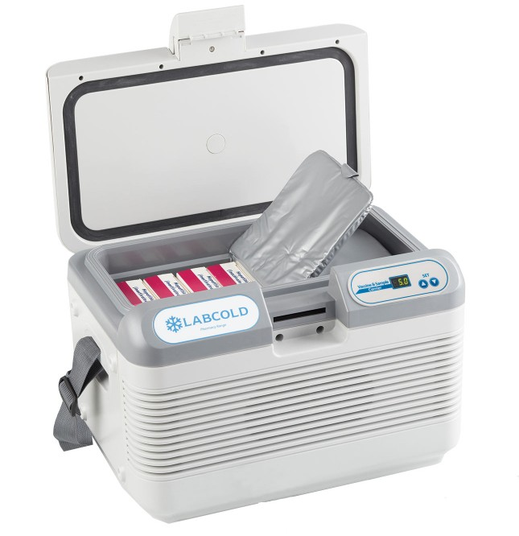
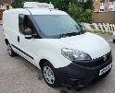

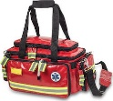

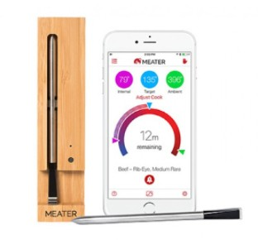
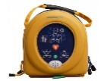




Χρήση εξοπλισμού αναφορικά με τη διαδικασία χορήγησης της θεραπείας στο σπίτι
3.4 Εξοπλισμός
Προετοιμασία θεραπείας
Το φαρμακείο προετοιμάζει τις ημερήσιες θεραπείες που είναι προς παράδοση και το παραδίδει στο νοσηλευτικό προσωπικό (~ 5 θεραπείες / ημέρα)
Παραλαβή θεραπειών από νοσηλευτικό προσωπικό και τοποθέτηση σε φορητά ψυγεία όπου φυλάσσονται σε θερμοκρασία (2°C – 8°C)
Προτείνεται η εναπόθεση φαρμάκων σε ξεχωριστό ψυγείο ανάλογα με το είδος του φαρμάκου και τις ανάγκες μεταφοράς.
Τα φάρμακα θα φέρουν κωδικό (barcode) και το όνομα του ασθενούς και χρωματικές ενδείξεις
Τα φορητά ψυγεία φορτώνονται στο
εργοστασιακό αυτοκίνητο ψυγείο με κατάλληλο τρόπο ώστε να αποφεύγονται μετακινήσεις αυτών κατά την διαδικασία μεταφορά
Μεταφορά & Χορήγηση
Συντονισμός και μεταφορά προσωπικού
στο σπίτι διατηρώντας κατάλληλες συνθήκες
μεταφοράς και αποθήκευσης
Παράλληλα φορτώνονται ο απαραίτητος εξοπλισμός για τον έλεγχο των φαρμάκων και την ασφαλή εκτέλεση της χορήγησης:
ψηφιακό θερμόμετρο
νοσηλευτική τσάντα
απινιδωτής
Επιστροφή και εναπόθεση
Έλεγχος σπιτιού πριν τη χορήγηση θεραπείας, χορήγηση θεραπείας & χρήση αναγκαίου εξοπλισμού, αναμονή στο σπίτι μετά την χορήγηση όσο απαιτείται & υπογραφή εντύπων από ασθενή
Το προσωπικό επιστρέφει στο Νοσοκομείο και εναποθέτει τα απορρίμματα και τον εξοπλισμό σε κατάλληλα μέρη
Το προσωπικό επιστρέφει τυχόν φάρμακο που δεν χρησιμοποιήθηκαν
Προετοιμασία
θεραπείας
Μεταφορά και χορήγηση
θεραπείας
Επιστροφή προσωπικού
στο ΚΗΝ Νίκος Κούρκουλος

Slide 18
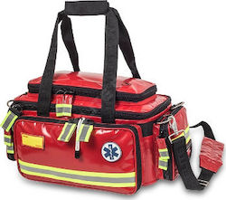
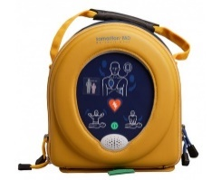
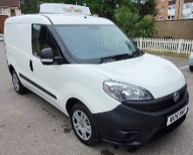

Συνοπτική ανάλυση βασικού εξοπλισμού
3.4 Εξοπλισμός
Φαρμακευτικό σχήμα για τη θεραπεία των ογκολογικών ασθενών
Η τσάντα του νοσηλευτικού προσωπικού θα πρέπει να φέρει όλα τα αναγκαία αναλώσιμα για τις ανάγκες των ασθενών σύμφωνα με την ορθή νοσηλευτική και ιατρική πρακτική. Βασικό υλικό που θα περιλαμβάνει ενδεικτικά σύριγγες, φλεβοκαθετήρας, επίδεσμος, στηθοσκόπιο, οινόπνευμα, πιεσόμετρο, ακουστικά, οξύμετρο.
Το φορητό ψυγείο προτείνεται να λειτουργεί με τάση δικτύου 220V/50 Hz αλλά και μέσω αναπτήρα αυτοκινήτου με τάση 12 Vt θα πρέπει να είναι πιστοποιημένο τις θερμοκρασίας (2°C – 8°C) και να λειτουργεί θερμοκρασίες σε όλη την διαδικασία μεταφοράς θα επιτυγχάνει τα ενδεδειγμένα επίπεδα θερμοκρασίας 2-8 o C και διαθέτει την κατάλληλη μόνωση που επιτρέπει την διατήρηση θερμοκρασίας για μεγάλα χρονικά 10 ώρες ανεξάρτητα από τις εξωτερικές περιβαλλοντικές συνθήκες.
Ο απινιδωτής θα πρέπει να είναι ειδικά σχεδιασμένος για χρήση σε δημόσιου χώρους και εύκολος στην μεταφορά και ιδανικός να χρησιμοποιηθεί εύκολα όταν αυτό απαιτείται. Προτείνεται να έχει αυτόματες ακουστικές οπτικές οδηγίες και φωνητικές οδηγίες στα Ελληνικά και στα Αγγλικά, πιστοποίηση CE & ISO & το βάρους του δεν θα πρέπει να ξεπερνά το 1,5 κιλό και οι μπαταρίες να έχουν την μέγιστη δυνατή διάρκεια ζωής. Οι διαστάσεις του να είναι όσο το δυνατόν μικρότερες για την εύκολη μεταφορά του από το προσωπικό.
Αυτοκίνητο μεταφοράς προσωπικού και φαρμάκου με ενσωματωμένο θάλαμο ψυγείο πιστοποιημένο για 2-8 °C
Ειδικοί κάδοι εναπόθεσής απορριμμάτων θα τοποθετούνται στο αυτοκίνητο για να γίνει η αποκομιδή αποβλήτων όπου απαιτείται. Οι κάδοι αυτοί θα μεταφέρονται στο νοσοκομείο και το περιεχόμενό τους θα αδειάζεται σε αντίστοιχους κάδους. Οι διαστάσεις των κάδων θα πρέπει να είναι τέτοιες που να επιτρέπουν την καλύτερη και ευκολότερη μεταφορά.
Οι συνθήκες θερμοκρασίας παρακολουθούνται με πιστοποιημένες συσκευές καταγραφής σε πραγματικό χρόνο. Τα θερμόμετρα είναι τοποθετημένα σε σημείο προσβάσιμο για συνεχή παρακολούθηση με οθόνη ψηφιακών ενδείξεων, συναγερμό και δυνατότητα εκτύπωσης 24-ωρης καταγραφής σε ειδικό διάγραμμα χρόνου/θερμοκρασίας Τα δεδομένα της θερμοκρασίας μπορούν να είναι διαθέσιμα άμεσα και αναδρομικά. Τα θερμόμετρα θα πρέπει να ρυθμίζονται (calibration) σε ετήσια βάση κατά τις απαιτήσεις ορθής χρήσης του κατασκευαστή.
Προτείνεται Συντήρηση & Ρύθμιση (Calibration) σε τακτά χρονικά διαστήματά (κατ’ ελάχιστον 1 φορά το χρόνο) σύμφωνα με τις τεχνικές προδιαγραφές.
Υλικό περισυλλογής φαρμάκου σε περίπτωση ατυχήματος

Slide 19
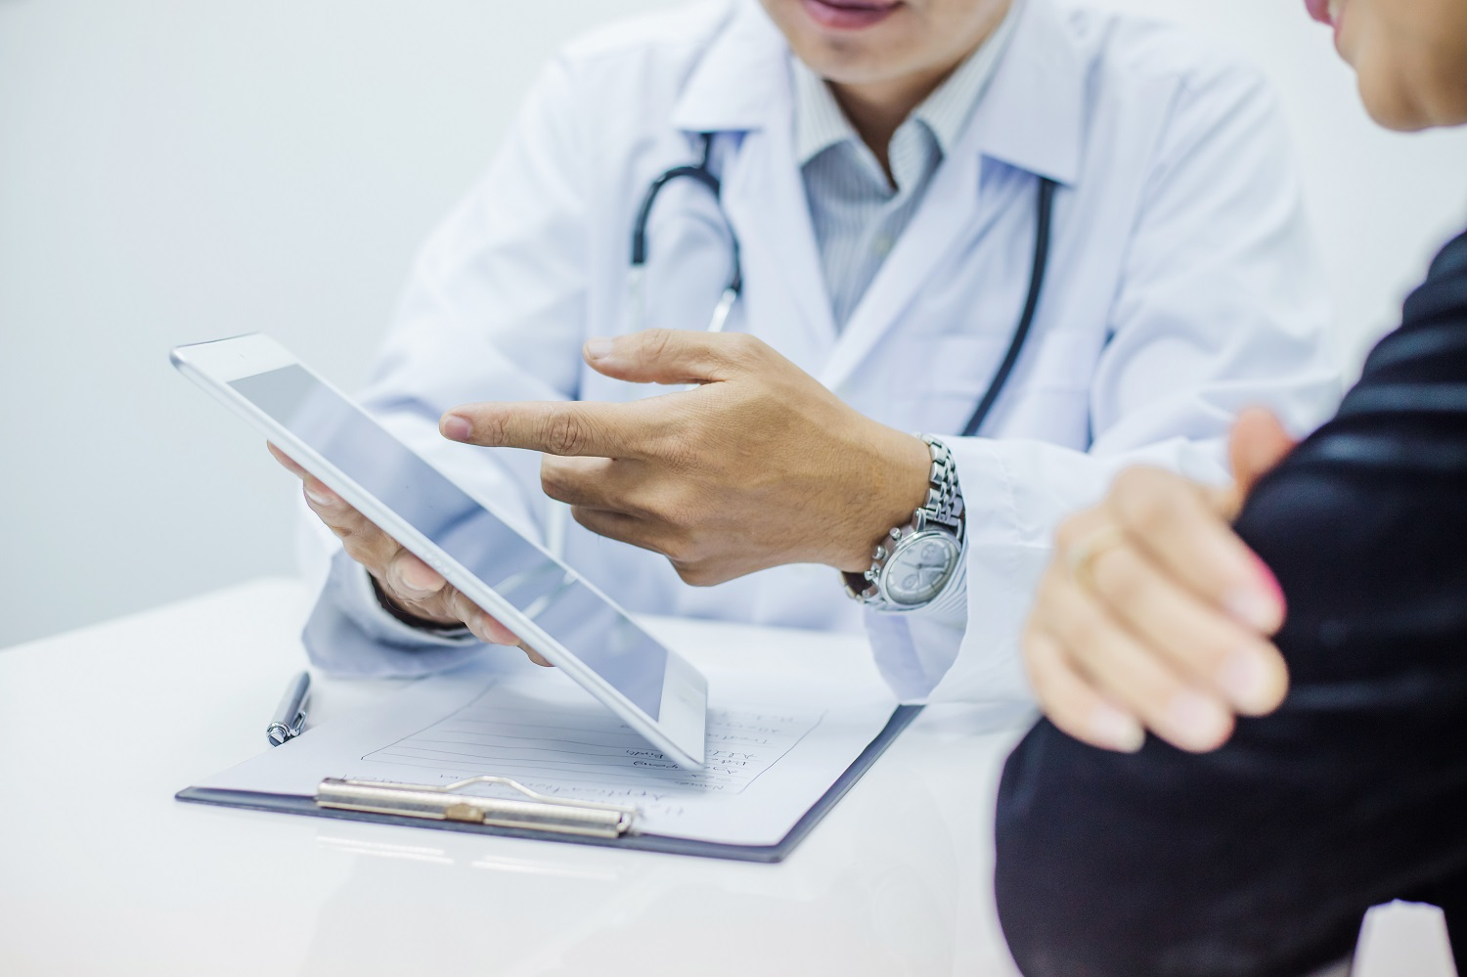
    4
Εκτίμηση Κεφαλαιουχικών Δαπανών και Λειτουργικών Εξόδων για ΟΙΚΟΘΕΝ

Slide 20
Τρέχον κόστος και Αποζημίωση
4.Εκτίμηση Δαπανών
Για τον ασθενή όταν νοσηλεύεται εντός του νοσοκομείου (δημόσιος τομέας) με τη συγκεκριμένη λίστα θεραπειών το τρέχον κόστος και αποζημίωση
Υφιστάμενη Κατάσταση
Μελλοντική Κατάσταση
Μέσο Ατομικό Κόστος Ασθενών
Μέσο Ατομικό Κόστος Ασθενών
Όφελος: Μέσο Ατομικό Κόστος Ασθενών
546 €
0 €
546 €
Μέσος Χρόνος Ασθενών & Φροντιστών
Μέσο Χρόνος Ασθενών
Όφελος (ώρες) για Ασθενείς
260
60
200
Τα παραπάνω στοιχεία αναφέρονται σε μια περίοδο 3 ετίας, υπολογισμοί όπως στο Παράρτημα VIII
Υφιστάμενη Κατάσταση
Μελλοντική Κατάσταση

Slide 21
    Παράρτημα Ι.
    Λειτουργικό Μοντέλο

Slide 22
Παράρτημα Ι. Λειτουργικό Μοντέλο – Ενδεικτική Λίστα
# | ΚΡΙΤΗΡΙΑ ΕΝΤΑΞΗΣ ΑΣΘΕΝΩΝ
1 | Ο θεράπων ιατρός επιλέγει την θεραπεία που θα χρησιμοποιήσει βάση των επίσημων κατευθυντηρίων οδηγιών για τον ασθενή. Εάν η επιλογή του γιατρού είναι ένα από τα φάρμακα που αναφέρονται στην παραπάνω λίστα τότε ο ασθενής μπορεί να ενταχθεί στο πρόγραμμα αφού πληρούνται και όλα τα παρακάτω κριτήρια
2 | Σε όλες τις παραπάνω θεραπείες ο ασθενής πρέπει να έχει λάβει τουλάχιστον 3 κύκλους στο νοσοκομείο και μετά να διασυνδεθεί με το πρόγραμμα της κατ’ οίκον ογκολογικής θεραπείας
3 | Σε κάθε περίπτωση, ο ασθενής πρέπει να έχει λάβει όλη την ενδοφλέβια χημειοθεραπεία στο νοσοκομείο και να είναι σε «φάση συντήρησης» με τα φάρμακα της λίστας
4 | Απεικονιστικά να μην υπάρχει πρόοδος της νόσου (σύμφωνα με τα resist criteria) κατά την ένταξη του
5 | PS <= 1 κατά την ένταξη του
6 | Ενεργοποίηση άυλης συνταγογράφησης
7 | Να υπάρχει επίπεδο συνεννόησης και συμμόρφωσης του ασθενούς (δυνατότητα συνεργασίας, ανάγνωσης, γραφής και εκτέλεσης εντολών)
8 | Διασύνδεση με το ΚΗΝ Νίκος Κούρκουλος

Slide 23
Βελτιστοποίηση της ποιότητας ζωής των ασθενών και των φροντιστών αυτών.
Παροχή ποιοτικότερων υπηρεσιών υγείας.
Ελαχιστοποίηση της ανάγκης παραμονής στο νοσοκομείο με αποτέλεσμα των περιορισμό των ευκαιριακών και ενδονοσοκομειακών λοιμώξεων (πχ COVID-19).
Μείωση του «συνολικού» κόστους θεραπείας για τον ασθενή (μετακίνηση, διαμονή κτλ.)
Αποφυγή των χρονικών καθυστερήσεων της ένταξης των ασθενών (εισαγωγή, αναμονή, χορήγηση της θεραπείας, εξιτήριο) και δημιουργία νέων θέσεων, μέσω της υπηρεσίας «ΟΙΚΟΘΕΝ».
Αποτελεσματικότερη διαχείριση των νοσοκομειακών πόρων και οικονομία κλίμακος.
Ουσιαστικός έλεγχος της χρήσης των αντί-νεοπλασματικών φαρμάκων.
Δημιουργία νέων δυνατοτήτων και εκσυγχρονισμός των παρεχόμενων υπηρεσιών του Εθνικού Συστήματος Υγείας (πχ ηλεκτρονικός φάκελος ασθενούς, τηλεϊατρική, τουρισμός υγείας, τεχνικές οικονομικής αξιολόγησης της καινοτομίας, κα).
Ολιστική προσέγγιση του καρκίνου εναρμονισμένη με τη πολιτική υγείας στην Ευρώπη.
Τα οφέλη που παραχθούν από την εφαρμογή του είναι πολλαπλά τόσο για την κοινωνία όσο και για το Εθνικό Σύστημα Υγείας.
Ενδεικτικά:

